Slide 1



Núcleo de Capacitação em Inteligência Artificial

Slide 2
Aula 17

Slide 3
1. Por Dentro dos Classificadores SVM Lineares
Um classificador SVM linear prediz a classe de uma nova instância x primeiro computando a função de decisão:
θᵀ x = θ₀ x₀ + ⋯ + θₙ xₙ,
onde x₀ é a característica de viés (sempre igual a 1). Se o resultado for positivo, a classe prevista ŷ é a classe positiva (1); caso contrário, é a classe negativa (0). Isso funciona exatamente como na regressão logística.

Slide 4
1. Por Dentro dos Classificadores SVM Lineares
Até agora, usamos a convenção de colocar todos os parâmetros do modelo em um único vetor θ, incluindo o termo de viés θ₀ e os pesos das características de entrada θ₁ a θₙ. Isso exigiu adicionar uma entrada de viés x₀ = 1 a todas as instâncias. Outra convenção muito comum é separar o termo de viés b (igual a θ₀) e o vetor de pesos das características w (contendo θ₁ a θₙ). Nesse caso, não é necessário adicionar uma característica de viés aos vetores de entrada, e a função de decisão do SVM linear é igual a
wᵀ x + b = w₁ x₁ + ⋯ + wₙ xₙ + b.

Slide 5
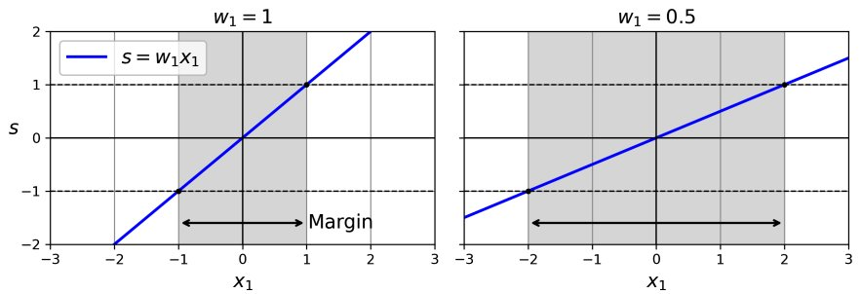
1. Por Dentro dos Classificadores SVM Lineares
Então, fazer previsões com um classificador SVM linear é bastante direto. E quanto ao treinamento? Isso requer encontrar o vetor de pesos w e o termo de viés b que tornam a “rua” (ou margem) o mais larga possível, ao mesmo tempo que limitam o número de violações da margem. Vamos começar com a largura da rua: para torná-la maior, precisamos tornar w menor. Isso pode ser mais fácil de visualizar em 2D, como mostrado na Figura a seguir.

Slide 6
1. Por Dentro dos Classificadores SVM Lineares
Vamos definir as bordas da rua como os pontos onde a função de decisão é igual a –1 ou +1. No gráfico à esquerda, o peso w₁ é 1, então os pontos nos quais w₁ x₁ = –1 ou +1 são x₁ = –1 e +1; portanto, o tamanho da margem é 2. No gráfico à direita, o peso é 0,5, então os pontos nos quais w₁ x₁ = –1 ou +1 são x₁ = –2 e +2; o tamanho da margem é 4. Portanto, precisamos manter w o menor possível. Note que o termo de viés b não influencia o tamanho da margem: ajustá-lo apenas desloca a margem, sem afetar sua largura.

Slide 7
1. Por Dentro dos Classificadores SVM Lineares
Também queremos evitar violações da margem, então precisamos que a função de decisão seja maior que 1 para todas as instâncias de treinamento positivas e menor que –1 para as negativas. Definindo t⁽ⁱ⁾ = –1 para instâncias negativas (y⁽ⁱ⁾ = 0) e t⁽ⁱ⁾ = 1 para instâncias positivas (y⁽ⁱ⁾ = 1), podemos escrever essa restrição como t⁽ⁱ⁾ (wᵀ x⁽ⁱ⁾ + b) ≥ 1 para todas as instâncias.

Slide 8
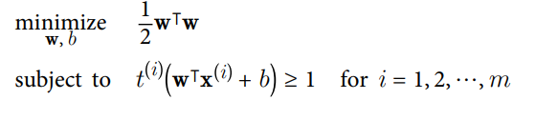
1. Por Dentro dos Classificadores SVM Lineares
Podemos, portanto, expressar o objetivo do classificador SVM linear de margem rígida como o problema de otimização com restrições mostrado no problema a seguir (Objetivo do classificador SVM linear de margem rígida).

Slide 9
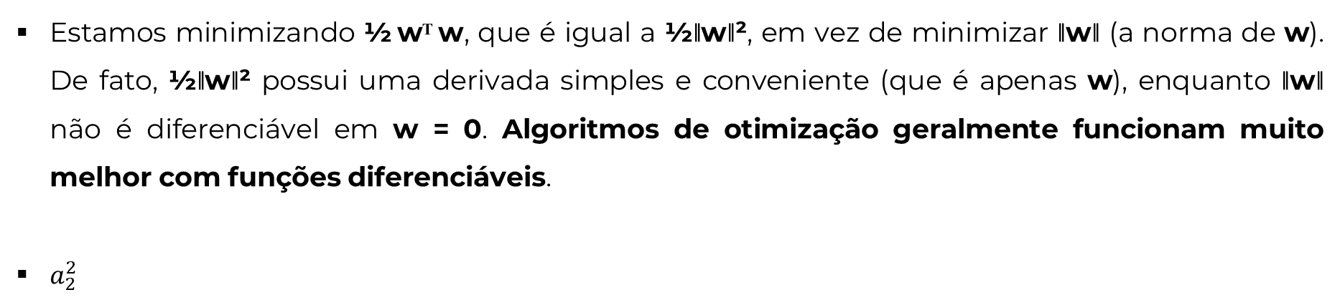
1. Por Dentro dos Classificadores SVM Lineares
Estamos minimizando ½ wᵀ w, que é igual a ½‖w‖², em vez de minimizar ‖w‖ (a norma de w). De fato, ½‖w‖² possui uma derivada simples e conveniente (que é apenas w), enquanto ‖w‖ não é diferenciável em w = 0. Algoritmos de otimização geralmente funcionam muito melhor com funções diferenciáveis.
$a_{2}^{2}$

Slide 10
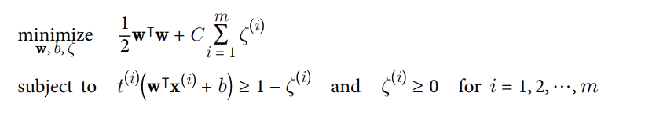
1. Por Dentro dos Classificadores SVM Lineares
Para obter o objetivo do SVM de margem suave, precisamos introduzir uma variável de folga ζ⁽ⁱ⁾ ≥ 0 para cada instância, onde ζ⁽ⁱ⁾ mede quanto a i-ésima instância é permitida violar a margem. Agora temos dois objetivos conflitantes: manter as variáveis de folga o menor possível para reduzir as violações da margem e manter ½ wᵀ w o menor possível para aumentar a margem. É nesse ponto que entra o hiperparâmetro C: ele nos permite definir o equilíbrio entre esses dois objetivos. Isso nos leva ao problema de otimização com restrições apresentado na Equação abaixo (Objetivo do classificador SVM linear de margem suave).

Slide 11
1. Por Dentro dos Classificadores SVM Lineares
The hard margin and soft margin problems are both convex quadratic optimization problems with linear constraints. Such problems are known as quadratic program‐ ming (QP) problems. Many off-the-shelf solvers are available to solve QP problems by using a variety of techniques that are outside the scope of this book.
Using a QP solver is one way to train an SVM. Another is to use gradient descent to minimize the hinge loss or the squared hinge loss (see Figure 5-13). Given an instance x of the positive class (i.e., with t = 1), the loss is 0 if the output s of the decision function (s = w⊺ x + b) is greater than or equal to 1. This happens when the instance is off the street and on the positive side

Slide 12
1. Por Dentro dos Classificadores SVM Lineares
Given an instance of the negative class (i.e., with t = –1), the loss is 0 if s ≤ –1. This happens when the instance is off the street and on the negative side. The further away an instance is from the correct side of the margin, the higher the loss: it grows linearly for the hinge loss, and quadratically for the squared hinge loss.
This makes the squared hinge loss more sensitive to outliers. However, if the dataset is clean, it tends to converge faster. By default, LinearSVC uses the squared hinge loss, while SGDClassifier uses the hinge loss. Both classes let you choose the loss by setting the loss hyperparameter to "hinge" or "squared_hinge". The SVC class’s optimization algorithm finds a similar solution as minimizing the hinge loss.

Slide 13
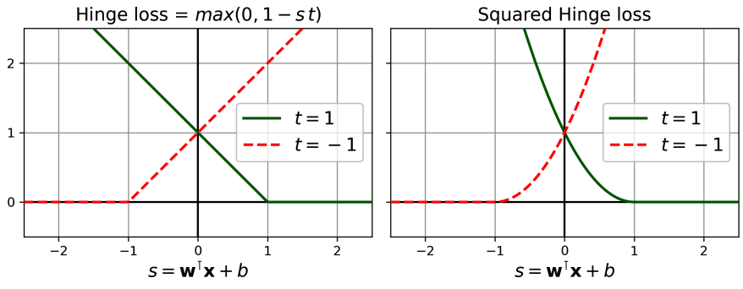
1. Por Dentro dos Classificadores SVM Lineares
Next, we’ll look at yet another way to train a linear SVM classifier: solving the dual problem !!

Slide 14
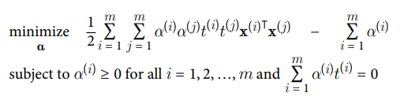
2. O Problema Dual
Dado um problema de otimização com restrições, conhecido como problema primal, é possível expressar um problema diferente, mas intimamente relacionado, chamado de problema dual. A solução do problema dual normalmente fornece um limite inferior para a solução do problema primal, mas, sob certas condições, pode ter a mesma solução que o problema primal. Felizmente, o problema do SVM atende a essas condições, de modo que você pode optar por resolver o problema primal ou o dual; ambos terão a mesma solução.
Forma da dualidade do Objetivo da SVM linear

Slide 15
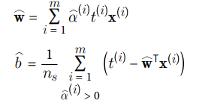
2. O Problema Dual
Uma vez encontrado o vetor α que minimiza essa equação (usando um solver de Programação Quadrática – QP), utilize a equação acima para calcular w e b, que minimizam o problema primal. Nessa equação, nₛ representa o número de vetores de suporte.
2. Da solução de dualidade à solução primal
O problema da dualidade é mais rápido de resolver do que o primal, quando o número de instâncias de treinamento é menor que o número de características.

Slide 16
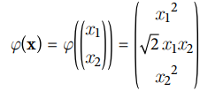
4. SVMs kernalizados
Suponha que você queira aplicar uma transformação polinomial de segundo grau a um conjunto de treinamento bidimensional (como o conjunto de treinamento “moons”) e, em seguida, treinar um classificador SVM linear no conjunto transformado..

Slide 17
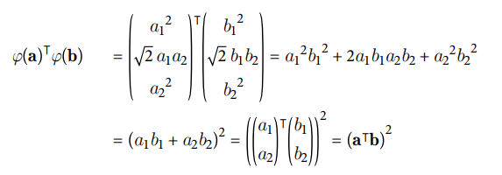
4. SVMs kernalizados
Observe que o vetor transformado é 3D em vez de 2D. Agora, vamos ver o que acontece com dois vetores 2D, a e b, se aplicarmos esse mapeamento polinomial de segundo grau e, em seguida, calcularmos o produto escalar dos vetores transformados (veja a Equação abaixo).
E quanto a isso? O produto escalar dos vetores transformados é igual ao quadrado do produto escalar dos vetores originais:
ϕ(a)ᵀ ϕ(b) = (aᵀ b)²

Slide 18
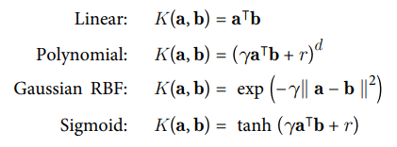
4. SVMs kernalizados
A função K(a, b) = (aᵀ b)² é um kernel polinomial de segundo grau. Em aprendizado de máquina, um kernel é uma função capaz de calcular o produto escalar ϕ(a)ᵀ ϕ(b) usando apenas os vetores originais a e b, sem precisar computar (ou mesmo conhecer) a transformação ϕ. Segue uma lista alguns dos kernels mais comumente usados.

Slide 19
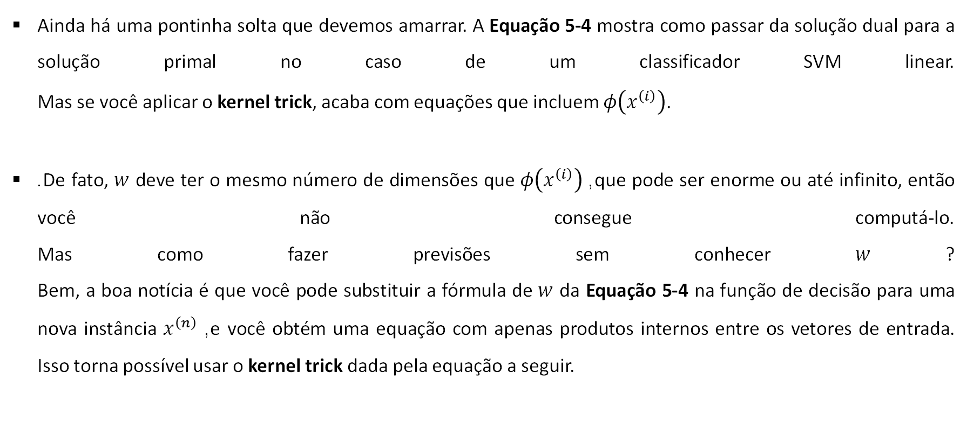
4. SVMs kernalizados
Ainda há uma pontinha solta que devemos amarrar. A Equação 5-4 mostra como passar da solução dual para a solução primal no caso de um classificador SVM linear. Mas se você aplicar o kernel trick, acaba com equações que incluem $φ\left(x^{\left(i\right)}\right)$.
.De fato, $w$ deve ter o mesmo número de dimensões que $φ\left(x^{\left(i\right)}\right)$, que pode ser enorme ou até infinito, então você não consegue computá-lo. Mas como fazer previsões sem conhecer $w$? Bem, a boa notícia é que você pode substituir a fórmula de $w$ da Equação 5-4 na função de decisão para uma nova instância $x^{\left(n\right)}$, e você obtém uma equação com apenas produtos internos entre os vetores de entrada. Isso torna possível usar o kernel trick dada pela equação a seguir.

Slide 20
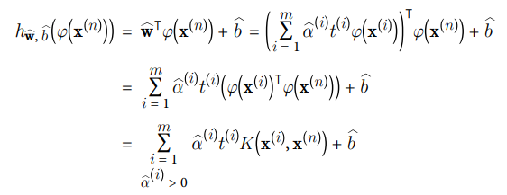
4. SVMs kernalizados
Fazendo previsões com um SVM com kernel
Note que, como αᵢ ≠ 0 apenas para os vetores de suporte, fazer previsões envolve calcular o produto escalar do novo vetor de entrada x⁽ⁿ⁾ apenas com os vetores de suporte, e não com todas as instâncias de treinamento. Claro, é necessário usar o mesmo truque para calcular o termo de viés b como veremos a seguir.

Slide 21
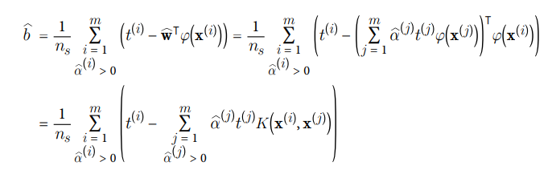
4. SVMs kernalizados
Usando o truque do kernel para calcular o termo de viés
Se você está começando a sentir dor de cabeça, isso é perfeitamente normal: é um efeito colateral infeliz do truque do kernel.

Slide 22
5. Árvores de Decisão
Árvores de decisão são algoritmos de aprendizado de máquina versáteis, capazes de realizar tarefas de classificação, regressão e até mesmo tarefas de saída múltipla. São algoritmos poderosos, capazes de ajustar conjuntos de dados complexos. Por exemplo, treinamos um modelo DecisionTreMontserrateRegressor no conjunto de dados de habitação da Califórnia.
Árvores de decisão também são os componentes fundamentais das florestas aleatórias (random forests), que estão entre os algoritmos de aprendizado de máquina mais poderosos disponíveis atualmente.
Nesta aula, começaremos discutindo como treinar, visualizar e fazer previsões com árvores de decisão. Em seguida, abordaremos o algoritmo de treinamento CART utilizado pelo Scikit-Learn e exploraremos como regularizar árvores e utilizá-las em tarefas de regressão. Por fim, discutiremos algumas das limitações das árvores de decisão.

Slide 23
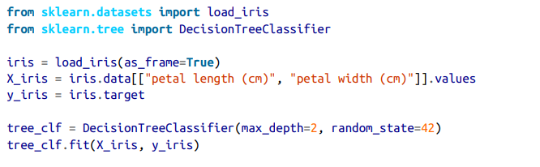
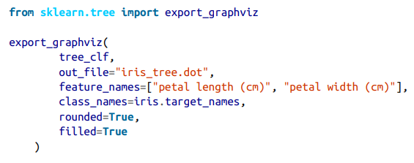
5. Árvores de Decisão
Para entender árvores de decisão, vamos construir uma e observar como ela faz previsões. O código a seguir treina um DecisionTreeClassifier no conjunto de dados íris.
Você pode visualizar a árvore de decisão treinada usando primeiro a função export_graphviz() para gerar um arquivo de definição de gráfico chamado iris_tree.dot:

Slide 24
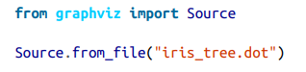
5. Árvores de Decisão
Em seguida, você pode usar graphviz.Source.from_file() para carregar e exibir o arquivo em um notebook Jupyter:
Sua primeira árvore de decisão será parecida com a figura a seguir:

Slide 25
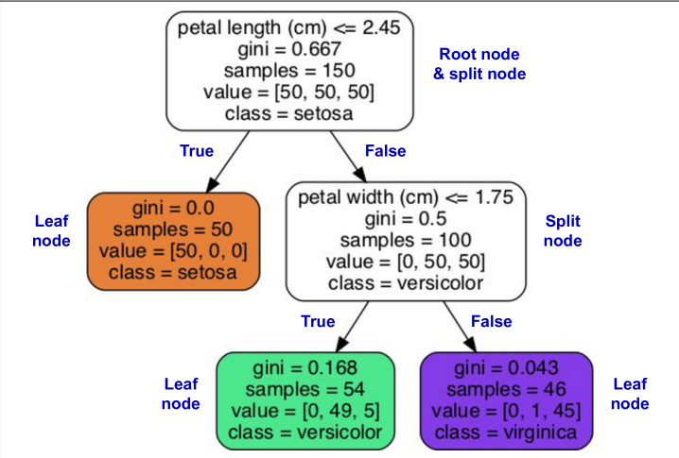
5. Árvores de Decisão

Slide 26
5. Fazendo Previsões
Vamos ver como a árvore representada na Figura 6-1 faz previsões. Suponha que você encontre uma flor iris e queira classificá-la com base em suas pétalas. Você começa no nó raiz (profundidade 0, no topo): esse nó pergunta se o comprimento da pétala da flor é menor que 2,45 cm. Se for, você desce para o nó filho esquerdo da raiz (profundidade 1, à esquerda). Nesse caso, trata-se de um nó folha (ou seja, não possui nós filhos), então não faz mais perguntas: basta observar a classe prevista para esse nó, e a árvore de decisão prevê que sua flor é uma Iris setosa (classe = setosa).

Slide 27
5. Fazendo Previsões
Agora, suponha que você encontre outra flor, e desta vez o comprimento da pétala seja maior que 2,45 cm. Você novamente começa no nó raiz, mas agora desce para o nó filho direito (profundidade 1, à direita). Este não é um nó folha, mas um nó de divisão, então ele faz outra pergunta: a largura da pétala é menor que 1,75 cm? Se for, sua flor provavelmente é uma Iris versicolor (profundidade 2, à esquerda). Caso contrário, é provavelmente uma Iris virginica (profundidade 2, à direita). É realmente simples assim.

Slide 28
5. Fazendo Previsões
O atributo sample de um nó conta quantas instâncias de treinamento se aplicam a ele. Por exemplo, 100 instâncias de treinamento têm comprimento de pétala maior que 2,45 cm (profundidade 1, à direita), e dessas 100, 54 têm largura de pétala menor que 1,75 cm (profundidade 2, à esquerda).
O atributo value de um nó indica quantas instâncias de treinamento de cada classe se aplicam a ele: por exemplo, o nó inferior direito se aplica a 0 Iris setosa, 1 Iris versicolor e 45 Iris virginica.
O atributo gini de um nó mede sua impureza de Gini: um nó é “puro” (gini = 0) se todas as instâncias de treinamento que se aplicam a ele pertencem à mesma classe

Slide 29
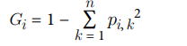
5. Fazendo Previsões
Por exemplo, como o nó da profundidade 1 à esquerda se aplica apenas às instâncias de Iris setosa, ele é puro e sua impureza de Gini é 0.
A Equação a seguir mostra como o algoritmo de treinamento calcula a impureza de Gini 𝐺ᵢ do 𝑖-ésimo nó. O nó da profundidade 2 à esquerda tem uma impureza de Gini igual a:
𝐺ᵢ = 1 − (0/54)² − (49/54)² − (5/54)² ≈ 0,168
𝑁𝑒𝑠𝑡𝑎 𝑒𝑞𝑢𝑎çã𝑜:
• 𝐺ᵢ é a 𝑖𝑚𝑝𝑢𝑟𝑒𝑧𝑎 𝑑𝑒 𝐺𝑖𝑛𝑖 𝑑𝑜 𝑖-é𝑠𝑖𝑚𝑜 𝑛ó. • 𝑝ᵢ,ₖ é a 𝑝𝑟𝑜𝑝𝑜𝑟çã𝑜 𝑑𝑒 𝑖𝑛𝑠𝑡â𝑛𝑐𝑖𝑎𝑠 𝑑𝑎 𝑐𝑙𝑎𝑠𝑠𝑒 𝑘 𝑒𝑛𝑡𝑟𝑒 𝑎𝑠 𝑖𝑛𝑠𝑡â𝑛𝑐𝑖𝑎𝑠 𝑑𝑒 𝑡𝑟𝑒𝑖𝑛𝑎𝑚𝑒𝑛𝑡𝑜 𝑛𝑜 𝑖-é𝑠𝑖𝑚𝑜 𝑛ó.

Slide 30
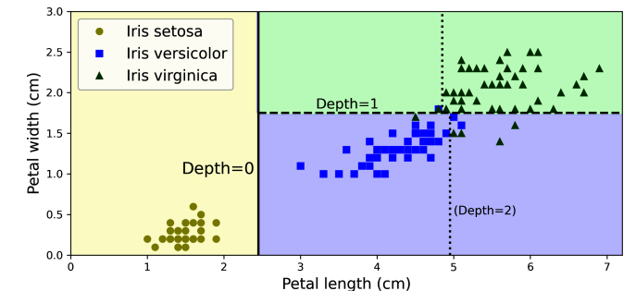
5. Fazendo Previsões
Ao lado mostra os limites de decisão desta árvore de decisão. A linha vertical grossa representa o limite de decisão do nó raiz (profundidade 0): comprimento da pétala = 2,45 cm. Como a área à esquerda é pura (apenas Iris setosa), ela não pode ser dividida further.
No entanto, a área à direita é impura, então o nó direito da profundidade 1 a divide na largura da pétala = 1,75 cm (representado pela linha tracejada). Como max_depth foi definido como 2, a árvore de decisão para ali. Se você definir max_depth como 3, então os dois nós da profundidade 2 adicionariam cada um outro limite de decisão (representado pelas duas linhas verticais pontilhadas).

Slide 31
5. Estimando Probabilidades de Classe
Uma árvore de decisão também pode estimar a probabilidade de uma instância pertencer a uma determinada classe 𝑘. Primeiro, ela percorre a árvore para encontrar o nó folha correspondente a essa instância e, em seguida, retorna a proporção de instâncias de treinamento da classe 𝑘 nesse nó.
Por exemplo, suponha que você tenha encontrado uma flor cujas pétalas têm 5 cm de comprimento e 1,5 cm de largura. O nó folha correspondente é o nó da profundidade 2 à esquerda, então a árvore de decisão fornece as seguintes probabilidades: 0 % para Iris setosa (0/54), 90,7 % para Iris versicolor (49/54) e 9,3 % para Iris virginica (5/54).
Se você solicitar que a árvore preveja a classe, ela retorna Iris versicolor (classe 1), pois é a que apresenta a maior probabilidade. Vamos verificar isso:

Slide 32
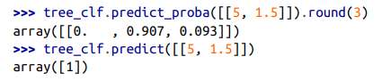
5. Estimando Probabilidades de Classe
Perfeito! Observe que as probabilidades estimadas seriam idênticas em qualquer outro ponto do retângulo inferior direito da Figura ao lado — por exemplo, se as pétalas tivessem 6 cm de comprimento e 1,5 cm de largura (mesmo que pareça óbvio que, nesse caso, seria mais provável que fosse uma Iris virginica).

Slide 33
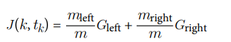
6. O Algoritmo de Treinamento CART
O Scikit-Learn utiliza o algoritmo Classification and Regression Tree (CART) para treinar árvores de decisão (também chamado de “crescimento” de árvores). O algoritmo funciona dividindo inicialmente o conjunto de treinamento em dois subconjuntos usando uma única característica 𝑘 e um limiar 𝑡ₖ (por exemplo, “comprimento da pétala ≤ 2,45 cm”).
Como ele escolhe 𝑘 e 𝑡ₖ? O algoritmo procura pelo par (𝑘, 𝑡ₖ) que produza os subconjuntos mais puros, ponderados pelo tamanho deles. A Equação a seguir apresenta a função de custo que o algoritmo tenta minimizar.

Slide 34
6. O Algoritmo de Treinamento CART
Uma vez que o algoritmo CART tenha dividido com sucesso o conjunto de treinamento em dois, ele divide os subconjuntos usando a mesma lógica, depois os sub-subconjuntos e assim por diante, de forma recursiva.
Ele para a recursão quando atinge a profundidade máxima (definida pelo hiperparâmetro max_depth) ou se não conseguir encontrar uma divisão que reduza a impureza.Outros hiperparâmetros (descritos a seguir) controlam condições adicionais de parada: min_samples_split, min_samples_leaf, min_weight_fraction_leaf e max_leaf_nodes.

Slide 35
7. Complexidade Computacional
Fazer previsões requer percorrer a árvore de decisão desde a raiz até um nó folha. Árvores de decisão geralmente são aproximadamente balanceadas, então percorrer a árvore exige passar por aproximadamente O(log₂(m)) nós, onde log₂(m) é o logaritmo binário de m, igual a log(m) / log(2).
Como cada nó exige apenas verificar o valor de uma característica, a complexidade geral de previsão é O(log₂(m)), independentemente do número de características. Portanto, as previsões são muito rápidas, mesmo ao lidar com conjuntos de treinamento grandes.
O algoritmo de treinamento compara todas as características (ou menos, se max_features estiver definido) em todas as amostras de cada nó. Comparar todas as características em todas as amostras de cada nó resulta em uma complexidade de treinamento de O(n × m log₂(m)).

Slide 36
7. Impureza de Gini ou Entropia?
Por padrão, a classe DecisionTreeClassifier utiliza a medida de impureza de Gini, mas você pode selecionar a medida de impureza de entropia definindo o hiperparâmetro criterion como "entropy".
O conceito de entropia originou-se na termodinâmica como uma medida de desordem molecular: a entropia tende a 0 quando as moléculas estão estáticas e bem organizadas. Posteriormente, a entropia se espalhou para uma variedade de domínios, incluindo a teoria da informação de Shannon, onde mede o conteúdo médio de informação de uma mensagem. A entropia é 0 quando todas as mensagens são idênticas.

Slide 37
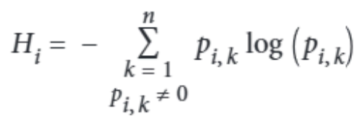
7. Impureza de Gini ou Entropia?
No aprendizado de máquina, a entropia é frequentemente usada como medida de impureza: a entropia de um conjunto é 0 quando ele contém instâncias de apenas uma classe. A Equação a seguir mostra a definição da entropia do 𝑖-ésimo nó.
Por exemplo, o nó da profundidade 2 à esquerda na figura abaixo tem entropia igual a:
− (49/54) log₂ (49/54) − (5/54) log₂ (5/54) ≈ 0,445

Slide 38
7. Impureza de Gini ou Entropia?
Então, você deve usar impureza de Gini ou entropia? A verdade é que, na maioria das vezes, isso não faz muita diferença: ambos conduzem a árvores semelhantes. A impureza de Gini é ligeiramente mais rápida de calcular, sendo, portanto, uma boa escolha padrão. No entanto, quando há diferenças, a impureza de Gini tende a isolar a classe mais frequente em seu próprio ramo da árvore, enquanto a entropia tende a produzir árvores um pouco mais balanceadas.

Slide 39
8. Hiperparâmetros de Regularização
Árvores de decisão fazem pouquíssimas suposições sobre os dados de treinamento (ao contrário de modelos lineares, que assumem, por exemplo, que os dados são lineares). Se deixada sem restrições, a estrutura da árvore se adaptará aos dados de treinamento, ajustando-os muito de perto — na verdade, provavelmente ocorrendo overfitting. Tal modelo é frequentemente chamado de modelo não paramétrico, não porque não possua parâmetros (ele geralmente possui muitos), mas porque o número de parâmetros não é determinado antes do treinamento, de modo que a estrutura do modelo é livre para se ajustar aos dados. Em contraste, um modelo paramétrico, como um modelo linear, possui um número predeterminado de parâmetros, de forma que seu grau de liberdade é limitado, reduzindo o risco de overfitting (mas aumentando o risco de underfitting).

Slide 40
8. Hiperparâmetros de Regularização
Para evitar o overfitting nos dados de treinamento, é necessário restringir a liberdade da árvore de decisão durante o treinamento. Como você já sabe, isso é chamado de regularização.
Os hiperparâmetros de regularização dependem do algoritmo utilizado, mas, geralmente, é possível ao menos restringir a profundidade máxima da árvore de decisão. No Scikit-Learn, isso é controlado pelo hiperparâmetro max_depth. O valor padrão é None, o que significa profundidade ilimitada.
Reduzir max_depth regulariza o modelo e, assim, diminui o risco de overfitting.

Slide 41
8. Hiperparâmetros de Regularização
A classe DecisionTreeClassifier possui alguns outros parâmetros que restringem de forma semelhante a forma da árvore de decisão:
max_features: Número máximo de características avaliadas para divisão em cada nó.
max_leaf_nodes: Número máximo de nós folha.
min_samples_split: Número mínimo de amostras que um nó deve ter antes de poder ser dividido.

Slide 42
8. Hiperparâmetros de Regularização
min_samples_leaf: Número mínimo de amostras que um nó folha deve ter para ser criado.
min_weight_fraction_leaf: Igual a min_samples_leaf, mas expresso como uma fração do número total de instâncias ponderadas.
Aumentar os hiperparâmetros min_* ou reduzir os hiperparâmetros max_* regulariza o modelo.
Vamos testar a regularização no conjunto de dados moons, apresentado no Capítulo 5. Treinaremos uma árvore de decisão sem regularização e outra com min_samples_leaf = 5.
Aqui está o código; a Figura seguir mostra os limites de decisão de cada árvore:

Slide 43
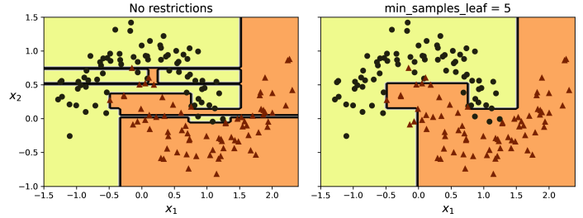
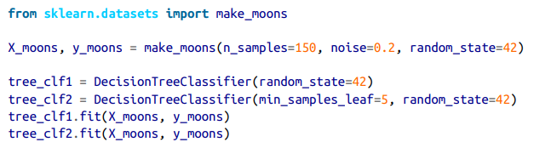
8. Hiperparâmetros de Regularização
O modelo sem regularização à esquerda está claramente sofrendo overfitting, enquanto o modelo regularizado à direita provavelmente terá melhor capacidade de generalização. Podemos verificar isso avaliando ambas as árvores em um conjunto de teste gerado com uma semente aleatória diferente:

Slide 44
8. Hiperparâmetros de Regularização
O modelo sem regularização à esquerda está claramente sofrendo overfitting, enquanto o modelo regularizado à direita provavelmente terá melhor capacidade de generalização. Podemos verificar isso avaliando ambas as árvores em um conjunto de teste gerado com uma semente aleatória diferente:
De fato, a segunda árvore apresenta uma maior acurácia no conjunto de teste.

Slide 45
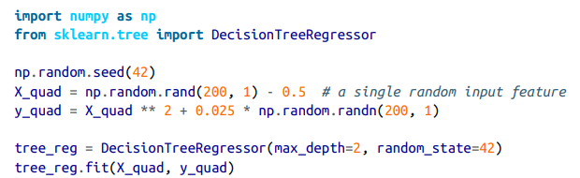
9. Regressão
Árvores de decisão também são capazes de realizar tarefas de regressão. Vamos construir uma árvore de regressão usando a classe DecisionTreeRegressor do Scikit-Learn, treinando-a em um conjunto de dados quadrático com ruído, definindo max_depth = 2:
A árvore resultante está representada na figura a seguir:

Slide 46
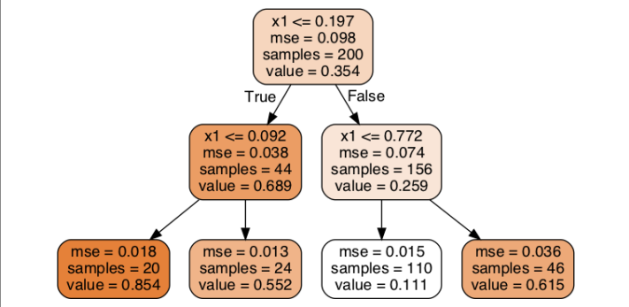
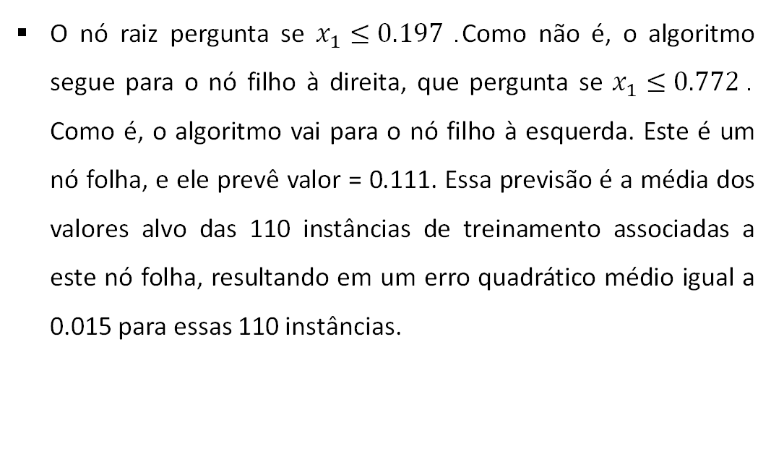
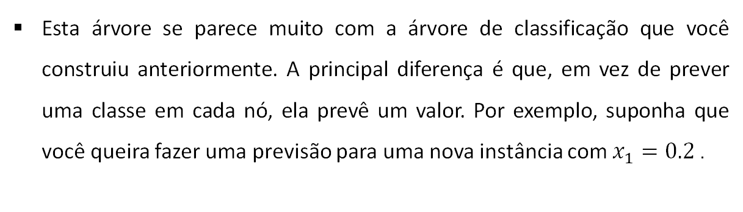
9. Regressão
Esta árvore se parece muito com a árvore de classificação que você construiu anteriormente. A principal diferença é que, em vez de prever uma classe em cada nó, ela prevê um valor. Por exemplo, suponha que você queira fazer uma previsão para uma nova instância com $x_{1}=0.2$.
O nó raiz pergunta se $x_{1}≤0.197$. Como não é, o algoritmo segue para o nó filho à direita, que pergunta se $x_{1}≤0.772$. Como é, o algoritmo vai para o nó filho à esquerda. Este é um nó folha, e ele prevê valor = 0.111. Essa previsão é a média dos valores alvo das 110 instâncias de treinamento associadas a este nó folha, resultando em um erro quadrático médio igual a 0.015 para essas 110 instâncias.

Slide 47
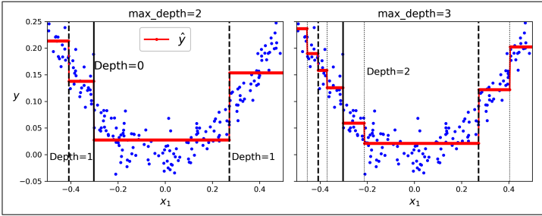
9. Regressão
As previsões deste modelo são representadas à esquerda na Figura ao lado. Se você definir max_depth=3, obterá as previsões representadas à direita. Observe como o valor previsto para cada região é sempre a média dos valores alvo das instâncias naquela região. O algoritmo divide cada região de uma forma que faz com que a maioria das instâncias de treinamento fique o mais próxima possível desse valor previsto.

Slide 48
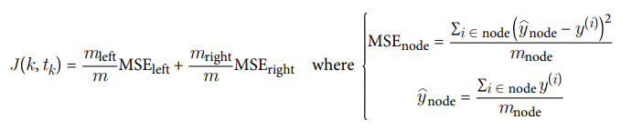
9. Regressão
O algoritmo CART funciona como descrito anteriormente, exceto que, em vez de tentar dividir o conjunto de treinamento de forma a minimizar a impureza, ele agora tenta dividir o conjunto de treinamento de forma a minimizar o erro quadrático médio (MSE). A Equação a seguir mostra a função de custo que o algoritmo tenta minimizar.
.

Slide 49
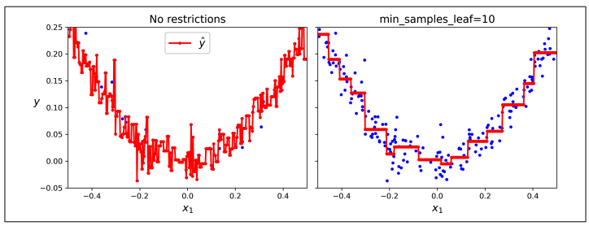
9. Regressão
Assim como em tarefas de classificação, árvores de decisão estão sujeitas a overfitting ao lidar com tarefas de regressão. Sem qualquer regularização (ou seja, usando os hiperparâmetros padrão), obtemos as previsões à esquerda na Figura ao lado. Essas previsões estão claramente ajustando excessivamente o conjunto de treinamento. Apenas definir min_samples_leaf=10 resulta em um modelo muito mais razoável, representado à direita na Figura ao lado.

Slide 50
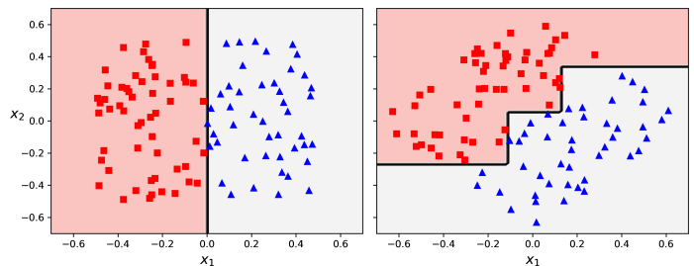
10. Sensibilidade à Orientação dos Eixos
Esperançosamente, até agora você já está convencido de que árvores de decisão têm muitas vantagens: elas são relativamente fáceis de entender e interpretar, simples de usar, versáteis e poderosas. No entanto, elas apresentam algumas limitações. Primeiro, como você deve ter percebido, árvores de decisão preferem fronteiras de decisão ortogonais (todas as divisões são perpendiculares a um eixo), o que as torna sensíveis à orientação dos dados. Por exemplo, a Figura ao lado mostra um conjunto de dados linearmente separável simples: à esquerda, uma árvore de decisão consegue dividi-lo facilmente, enquanto à direita, após o conjunto de dados ser rotacionado em 45°, a fronteira de decisão parece desnecessariamente convoluta. Embora ambas as árvores de decisão ajustem perfeitamente o conjunto de treinamento, é muito provável que o modelo à direita não generalize bem.

Slide 51
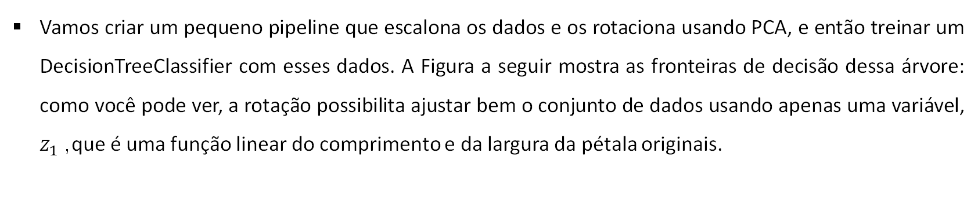
10. Sensibilidade à Orientação dos Eixos
Uma forma de limitar esse problema é escalonar os dados e, em seguida, aplicar uma transformação de análise de componentes principais (PCA). Veremos o PCA em detalhe mais na frente nesse curso, mas, por enquanto, você só precisa saber que ele rotaciona os dados de uma forma que reduz a correlação entre as variáveis, o que frequentemente (mas nem sempre) facilita o trabalho das árvores.
Vamos criar um pequeno pipeline que escalona os dados e os rotaciona usando PCA, e então treinar um DecisionTreeClassifier com esses dados. A Figura a seguir mostra as fronteiras de decisão dessa árvore: como você pode ver, a rotação possibilita ajustar bem o conjunto de dados usando apenas uma variável, $z_{1}$, que é uma função linear do comprimento e da largura da pétala originais.

Slide 52
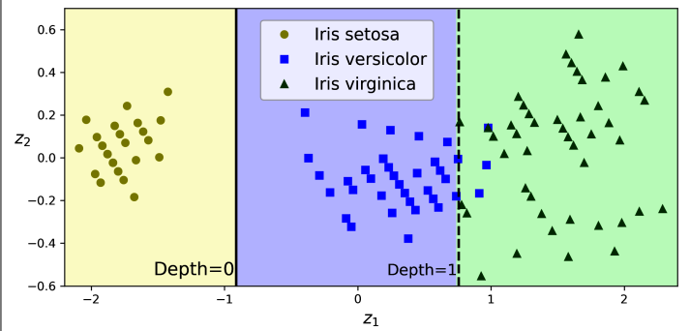
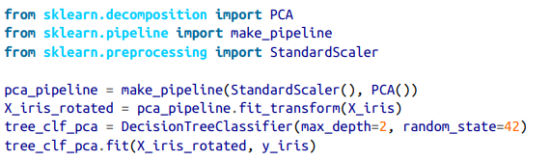
10. Sensibilidade à Orientação dos Eixos

Slide 53
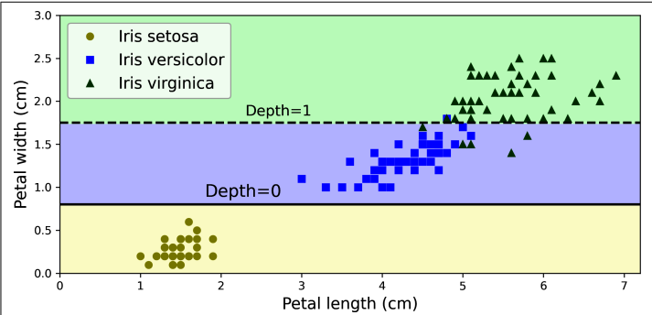
11. Árvores de Decisão Possuem Alta Variância
De forma mais geral, o principal problema das árvores de decisão é que elas possuem uma variância bastante alta: pequenas alterações nos hiperparâmetros ou nos dados podem gerar modelos muito diferentes. Na verdade, como o algoritmo de treinamento usado pelo Scikit-Learn é estocástico — ele seleciona aleatoriamente o conjunto de variáveis a ser avaliado em cada nó —, mesmo treinar a mesma árvore de decisão nos mesmos dados exatos pode produzir um modelo muito diferente, como o representado na Figura ao lado (a menos que você defina o hiperparâmetro random_state).

Slide 54
11. Árvores de Decisão Possuem Alta Variância
Felizmente, ao se fazer a média das previsões de várias árvores, é possível reduzir a variância de forma significativa. Um conjunto de árvores assim é chamado de random forest, e é um dos tipos de modelos mais poderosos disponíveis atualmente, como você verá na próxima aula.

Slide 55




